Slide 1



Slide 2


Slide 3

^{Úvodní slovo}
Zuzana Mrázová,
ministryně pro místní rozvoj
slido.com
#352 6116

Slide 4

Další kapitola evropských fondů: evropské priority, návrhy a perspektivy po roce 2027
slido.com
#352 6116

Slide 5
Úvod prvního panelu
Marie Donnay
ředitelka, SG REFORM,
Reform and Investment Task Force,
Evropská komise
slido.com
#352 6116

Slide 6
Olga Nebeská
náměstkyně ministryně
pro místní rozvoj
slido.com
#352 6116

Slide 7
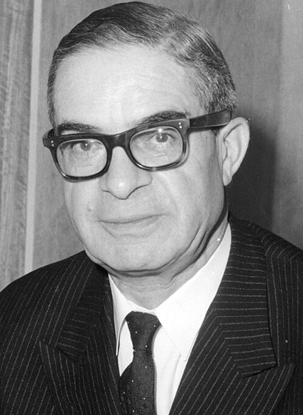

„Regional Policy in the Community should be as the heart is in the human body … and should aim to reanimate human life in the regions which have been denied it.“
„Regionální politika musí být ve Společenství tím, čím je srdce v lidském organismu. Stejně jako srdce pumpuje krev do všech částí těla, musí regionální politika vést k oživení hospodářského života v regionech, kde je ho příliš málo.“
Jean REYE
předseda Evropské komise
1967- 1970

Slide 8



soudržnost má svoji hodnotu
vize bez výsledků nefunguje, jejich propojení je zcela zásadní
transformace myšlení je klíčovým faktorem úspěchu

Slide 9


Děkuji za pozornost.

Slide 10
Emma Toledano Laredo
ředitelka, DG REGIO,
Evropská komise
slido.com
#352 6116

Slide 11



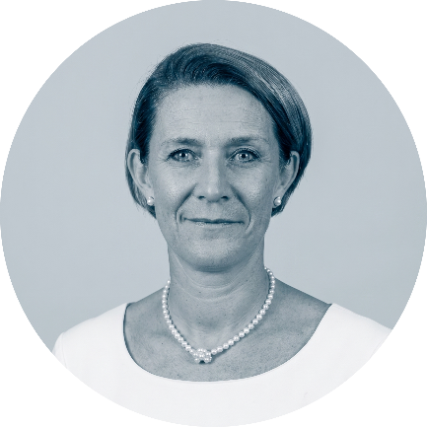


Moderuje: Karolína Hošek
^{Kim Králík}
ředitel Odboru koordinace NPO, Ministerstvo průmyslu a obchodu
Emma Toledano Laredo ředitelka, DG REGIO, Evropská komise
^{Marie Donnay}
ředitelka, SG REFORM, Reform and Investment Task Force, Evropská komise
slido.com
#352 6116
^{Stanislav Schneidr}
vrchní ředitel Sekce evropských fondů a mezinárodních vztahů, MMR-NOK
^{Olga Nebeská}
náměstkyně ministryně pro místní rozvoj

Slide 12


Slide 13
Od evropských priorit k národnímu postupu
slido.com
#352 6116

Slide 14
Úvod druhého panelu
Klára Kracíková
ředitelka Odboru strategického
rámce fondů EU, MMR
slido.com
#352 6116

Slide 15
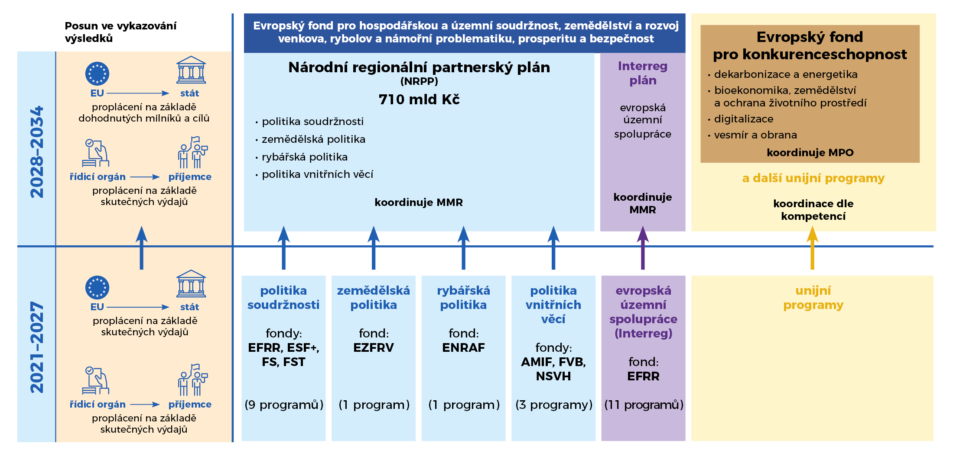
Hlavní změny v programovém období 2028–2034

Slide 16
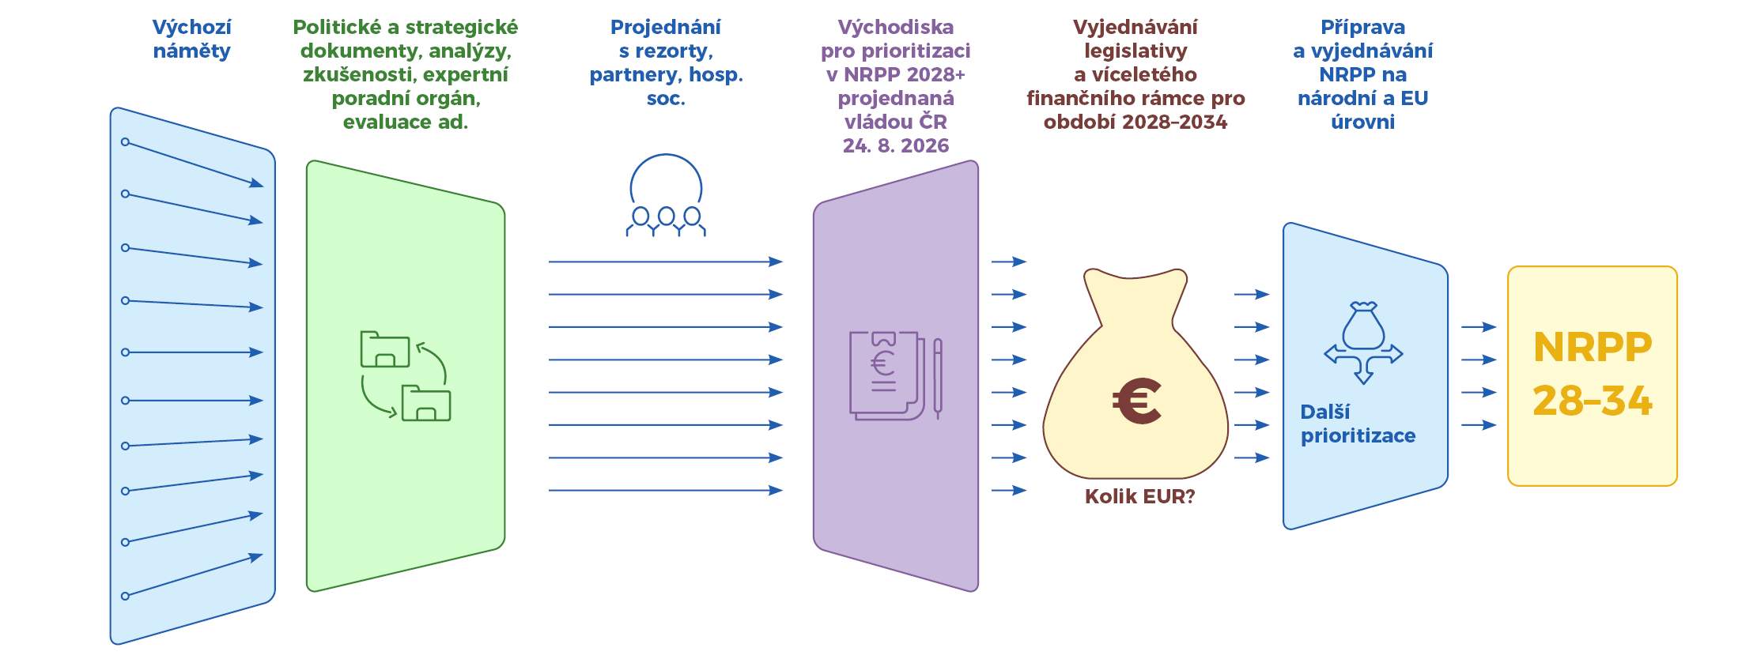
Jak probíhá příprava NRPP v ČR

Slide 17
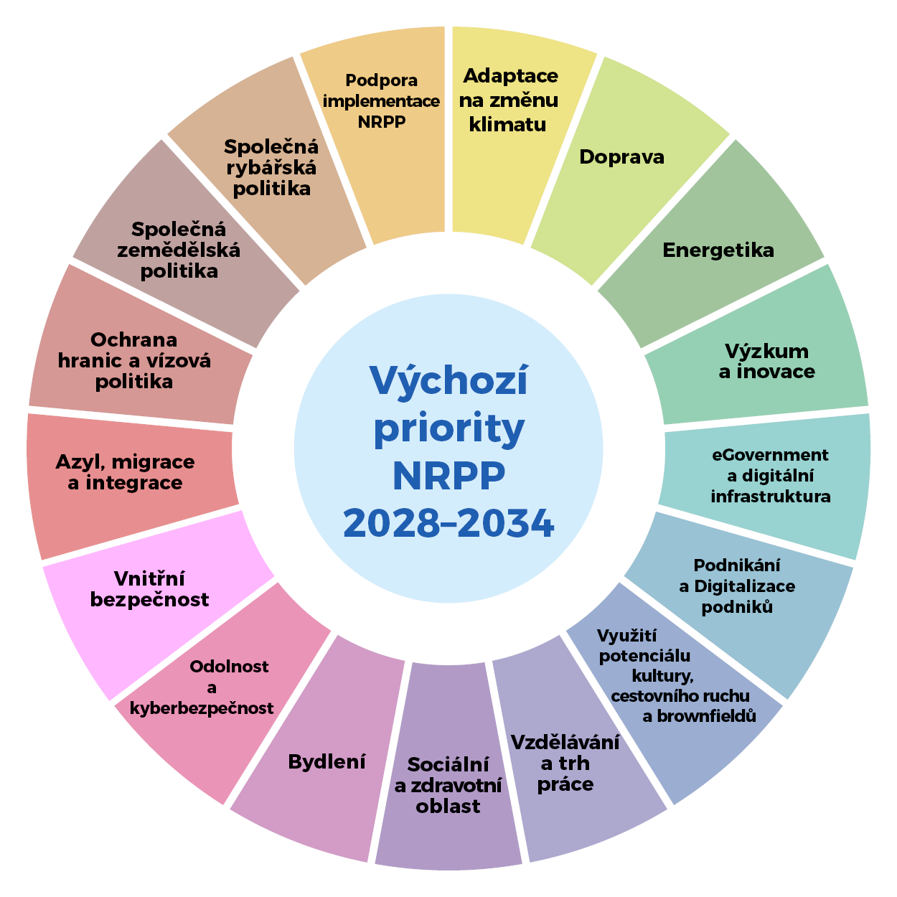
Priority NRPP
2028–2034

Slide 18
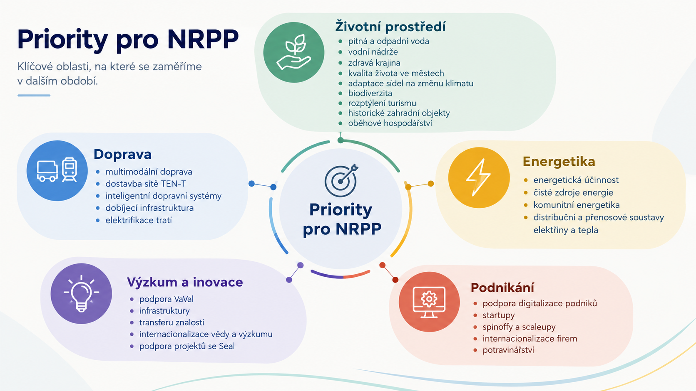

Slide 19
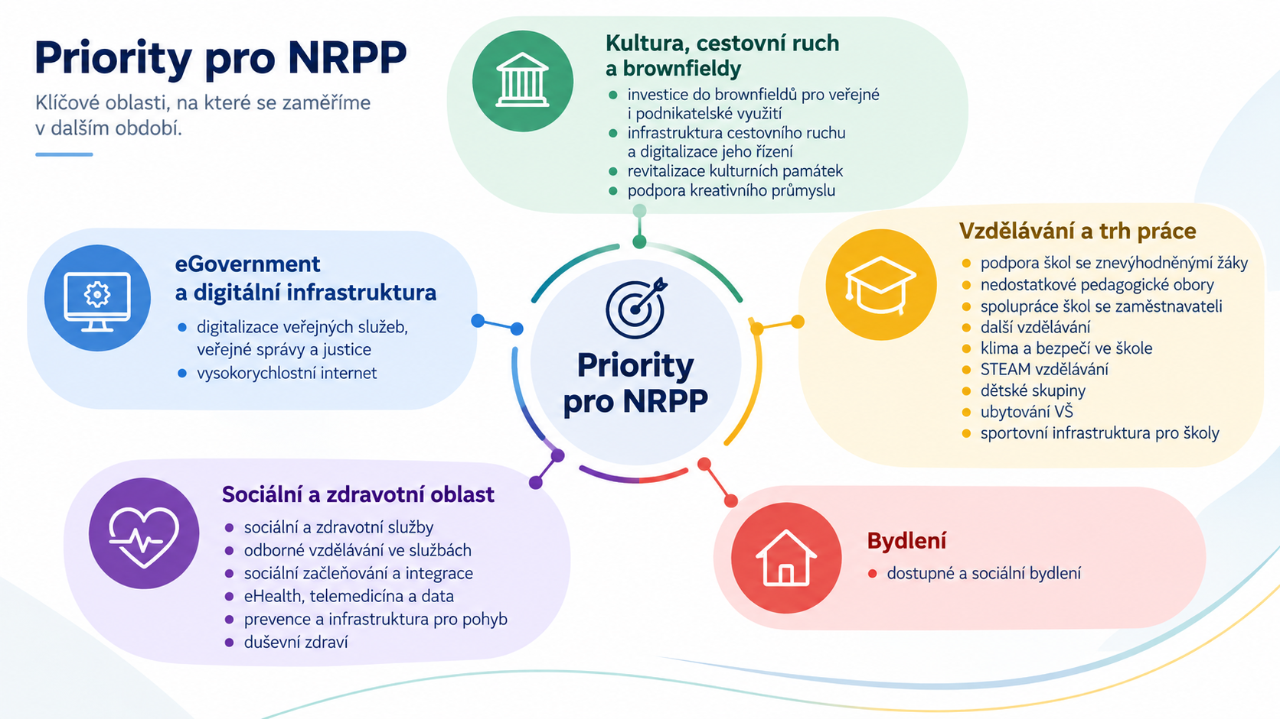

Slide 20
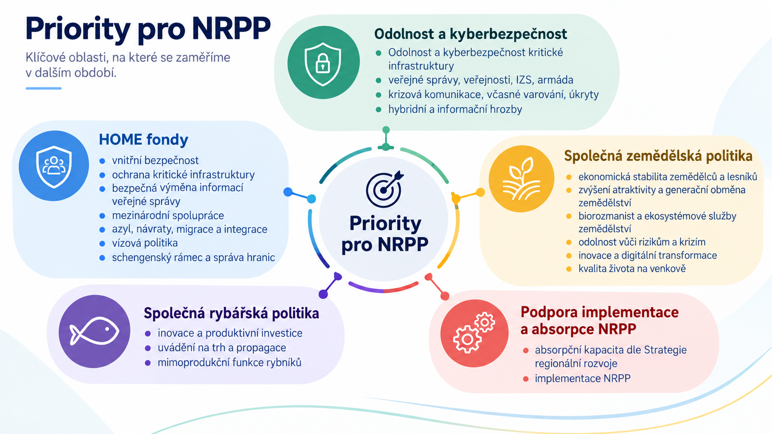

Slide 21
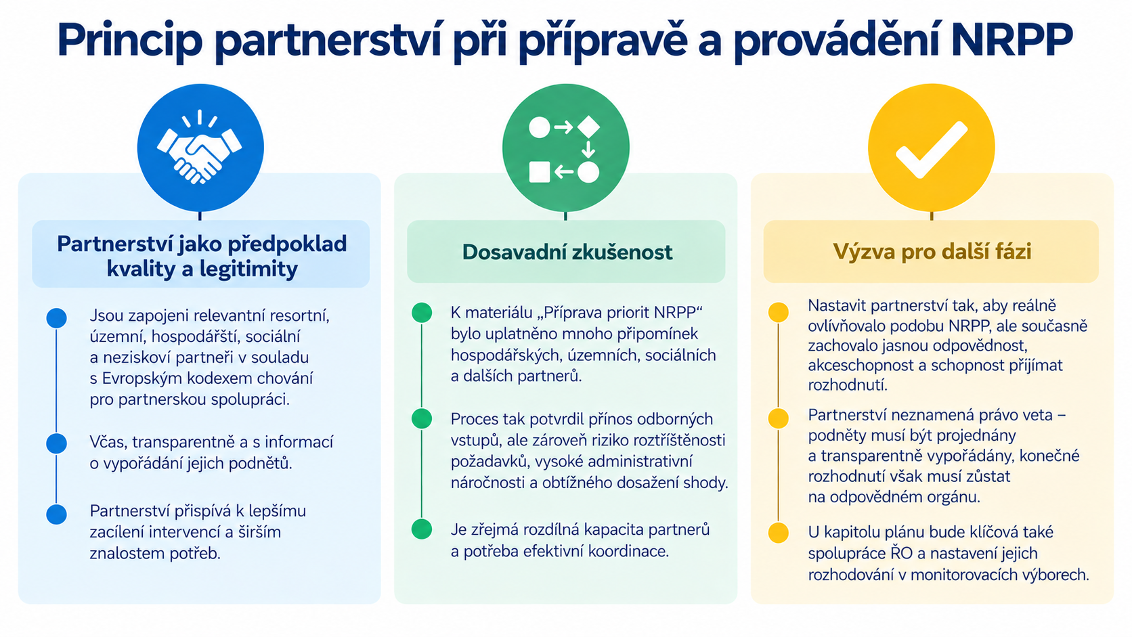

Slide 22
Kamil Papež
ředitel Odboru regionální politiky,
MMR
slido.com
#352 6116

Slide 23

Územní dimenze v NRPP
Notes:
Prezentace je stavěna jako vizuální opora pro strategickou diskuzi

Slide 24
Regionální politika není jen „pomoc slabým regionům“
„Strategická“ politika
  metropolitní oblasti
  a aglomerace (MoA)
  růstová centra
  strategické investice
  bydlení, infrastruktura
  inovace / transformační potenciál
  růstové externality
„Pojišťovací“ politika
  HSOÚ
  strukturálně postižené regiony
  kumulace problémů
  dostupnost služeb
  stabilizace území – demografie, služby
Místně citlivé veřejné politiky
MoA – reg. centra – strategické investice ↔ HSOÚ – periferie – strukturální problémy.
Přeshraničí může být současně bariérou i rozvojovým potenciálem.
Notes:
Toto je důležité pro celé dnešní jednání.
Regionální politika není pouze pomoc územím, která mají problémy. Má dvě legitimní funkce.
Jedna je stabilizační – řeší kumulaci problémů, dostupnost služeb, periferie nebo HSOÚ.
Druhá je strategická – pomáhá odstraňovat překážky růstu, využívat potenciál center, metropolitních území nebo strategických investic.
Obě spojuje místně citlivý přístup. Proto se musíme bavit nejen o tom, co v dném území (např. Kraji) nefunguje, ale stejně důkladně i o tom, co má růstový potenciál a čemu dnes veřejné politiky dostatečně nepomáhají.
Např. Praha a Brno nejsou cílovými územími „pomoci slabému regionu“, ale testem, zda SRR 28+ umí pracovat s metropolitním růstem, externalitami, funkčním zázemím a koordinací veřejných investic.

Slide 25
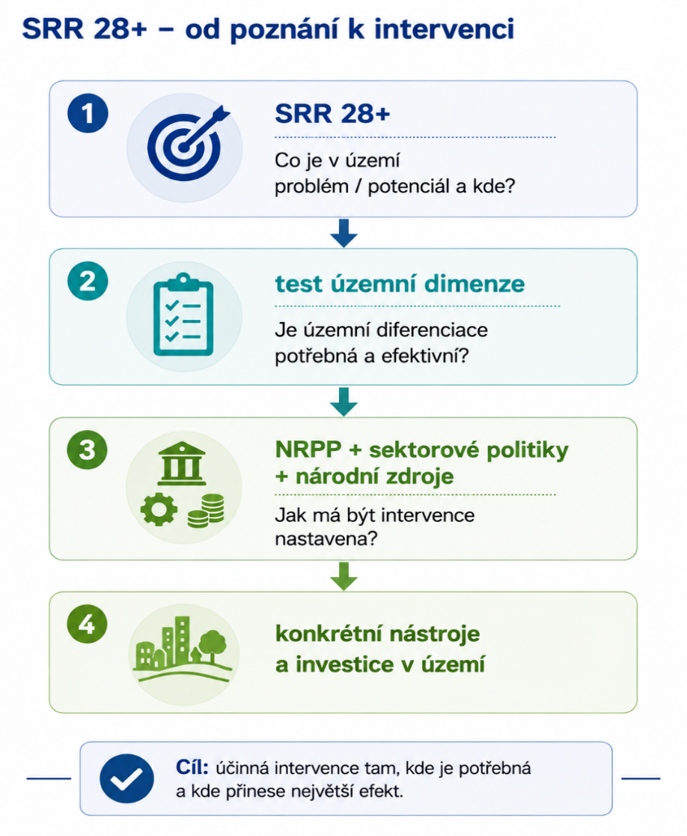
SRR 28+ a NRPP: dvě různé, ale vzájemně propojené role
SRR nerozděluje peníze.
Má ale říci, kde a proč je územně diferencovaný přístup veřejných politik opodstatněný.
Notes:
Tady se dostáváme od analytiky k implementaci.
Základní role SRR 28+ není rozdělovat peníze ani předepisovat jednotlivým resortům konkrétní dotační tituly. Její role je jiná: říct, kde v území existuje problém nebo rozvojový potenciál, proč má územní rozměr a zda dává smysl na něj reagovat diferencovaně.
Prvním krokem je tedy samotná SRR – identifikace problému nebo potenciálu a jeho prostorového rozložení.
Druhým krokem je test územní dimenze. Tady se ptáme, jestli je vůbec vhodné problém řešit územně diferencovaně. Ne každý problém, který má nějaké územní rozdíly, automaticky vyžaduje regionálně zacílenou intervenci.
Pokud ano, dostáváme se ke třetímu kroku – tedy k sektorovým politikám, NRPP a národním zdrojům. Právě tady se rozhoduje, jaký konkrétní mechanismus intervence je vhodný.
A až posledním krokem jsou konkrétní nástroje a investice v území

Slide 26
Tři testy územní dimenze
POTŘEBNOST
Existují významné územní rozdíly ve výskytu problému?
  Je problém skutečně územně koncentrovaný?
  Kde?
  Na jaké úrovni?
EFEKTIVITA
Povede územní zacílení k lepším výsledkům?
  Je územní cílení efektivnější než plošná politika?
  Negeneruje nadměrné administrativní náklady?
  Jaká geografická úroveň je nejvhodnější?
ABSORPČNÍ KAPACITA
Dokáže území podporu skutečně využít?
  existují projekty?
  lidé?
  instituce?
  know-how?
  případně je nutná předchozí kapacitní podpora?
Teprve kombinace potřebnosti, efektivity a absorpční kapacity má určit podobu územní dimenze.
Notes:
Tady si chceme ukázat jednoduchou logiku, podle které bychom měli uvažovat o územní dimenzi veřejných politik.
První otázka je potřebnost. Nestačí, že problém existuje. Musíme vědět, jestli je skutečně územně koncentrovaný, kde se koncentruje a na jaké geografické úrovni má smysl o něm mluvit.
Druhá otázka je efektivita. I když problém územní koncentraci má, ještě neznamená, že nejlepší řešení je územně cílená politika. Musíme se ptát, jestli územní zacílení přinese lepší výsledky než plošný nástroj a jestli nevytvoří neúměrné administrativní náklady.
A třetí otázka je absorpční kapacita. Tedy zda je území vůbec schopné podporu využít – jestli má projekty, lidi, instituce a know-how. Pokud ne, může být první intervencí právě budování kapacit, nikoli automaticky vyšší finanční alokace.

Slide 27
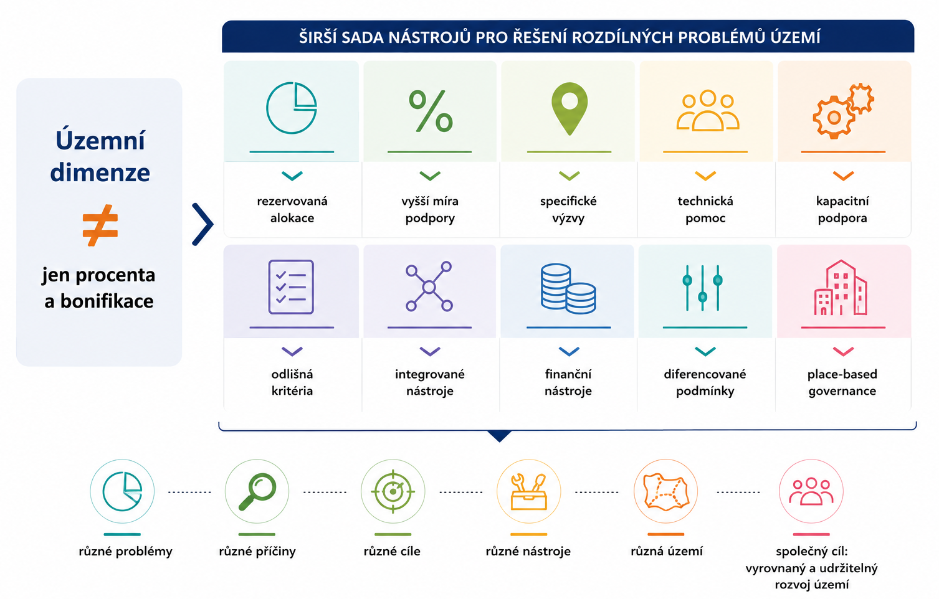
Územní dimenze ≠ jen procenta a bonifikace
Nástroj volíme podle typu mechanismu problémů, ne automaticky podle názvu území
Notes:
4 (5) skupiny:
FINANČNÍ DIFERENCIACE - rezervovaná alokace, vyšší míra podpory, bonifikace
SPECIFICKÉ INTERVENCE - samostatná výzva, odlišné podporované aktivity, odlišné podmínky
INTEGROVANÉ / ÚZEMNÍ NÁSTROJE - ITI, CLLD, RPP / jiné integrované mechanismy
KAPACITNÍ A NEFINANČNÍ PODPORA - technická pomoc, projektová příprava, animace, poradenství, posilování institucí.
FINANČNÍ NÁSTROJE - úvěry, záruky, revolving, kombinace grant + FN

Slide 28
Regionální politika a proč je důležitá pro nové programové období 28+
Nízké čerpání
≠
nízká potřebnost
Bonifikace
≠
univerzální řešení
Finance / nástroje pro územní partnery
≠
komplexní řešení územní dimenze
Kapacita lidí, institucí a infrastruktury je stejně důležitá jako peníze
Administrativní hranice často neodpovídají funkční realitě
Stejný sektorový nástroj může mít
v různých územích rozdílné účinky
Data existují, ale často nejsou sdílena nebo územně využívaná
Strategie regionálního rozvoje 28+ může být společným územním rámcem (vodítkem)
pro sektorové politiky – jejich obsah ale zůstává v odpovědnosti jednotlivých resortů.
Notes:
Tady jsme se pokusili shrnout několik motivů, které se nám opakují napříč resortními jednáními k nové SRR.
První věc je, že data často existují, ale nejsou vždy sdílena, nejsou propojena a hlavně nejsou systematicky používána pro územní rozhodování. Pro nás tedy není problém jen nedostatek dat, ale i to, jak je veřejná správa převádí do konkrétní politiky.
Druhá věc: nízké čerpání automaticky neznamená nízkou potřebnost. Území může mít problém, ale současně slabou projektovou přípravu, málo lidí, slabší institucionální kapacitu nebo nevhodně nastavené podmínky programu.
Třetí poznatek je, že bonifikace není univerzální řešení. Někdy může pomoci, ale sama o sobě neřeší problém, pokud v území chybí projekty, lidé nebo základní kapacita.
Velmi silně se opakuje také význam kapacit lidí, institucí a infrastruktury. Peníze samy o sobě nestačí. Území musí být schopné připravit, koordinovat a dlouhodobě udržet změnu, kterou chceme vyvolat.
Další problém je, že administrativní hranice často neodpovídají funkční realitě. To jsme si ukázali například u Brna a jeho zázemí. Trh práce, bydlení, doprava nebo veřejné služby fungují přes hranice obcí i ORP.
A poslední věc je možná nejdůležitější: stejný sektorový nástroj může mít v různých územích úplně rozdílný účinek. Plošně nastavená politika proto nemusí vést k plošně stejným výsledkům.

Slide 29
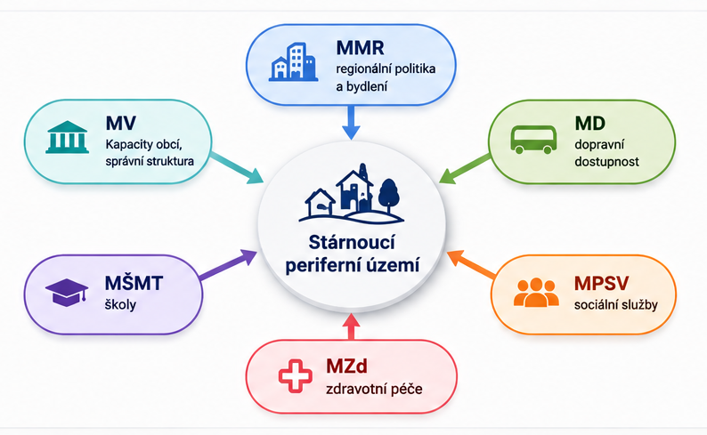
Jeden problém, více resortů
Obyvatel nezažívá resortní politiky odděleně. Území ano.

Slide 30
Děkuji za pozornost

Slide 31

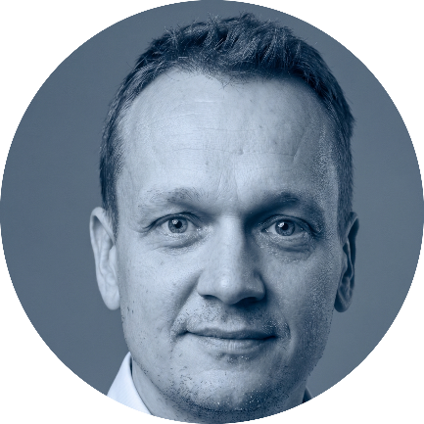

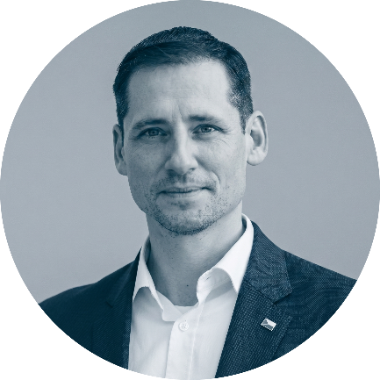


slido.com
#352 6116
Moderuje: Karolína Hošek
^{Zbyněk Smetana}
ředitel Odboru záležitostí EU, Ministerstvo financí
^{Josef Tabery}
ředitel Odboru Řídící orgán rozvoje venkova, Ministerstvo zemědělství
^{Klára Kracíková,}
ředitelka Odboru strategického rámce fondů EU, MMR
^{Bohumil Šmucr}
ředitel Odboru strukturálních fondů, Ministerstvo průmyslu a obchodu (EFK)
^{Ondřej Houda}
zástupce ředitele Odboru fondů EU v oblasti vnitřních věcí, Ministerstvo vnitra
^{Kamil Papež}
ředitel Odboru regionální politiky, MMR

Slide 32



Děkujeme za pozornost!
Záznam konference bude
k dispozici na
DotaceEU.cz

Slide 33


